Slide 1
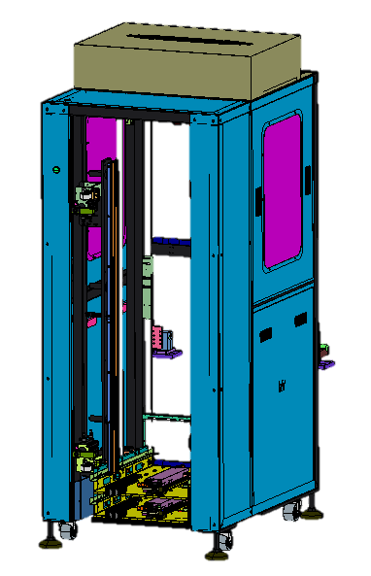
BIB exchanger Module
自動板交換機模組

Slide 2
HARDWARE

Slide 3
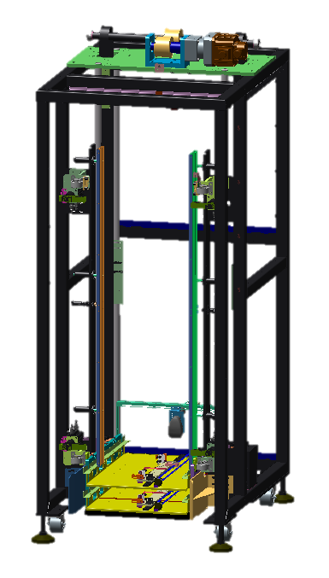
overview
升降軸, Elevator
推車夾持,
Carrier Clasper
閘門, Gate
上層平台, Top Transfer
下層平台, Down Transfer

Slide 4
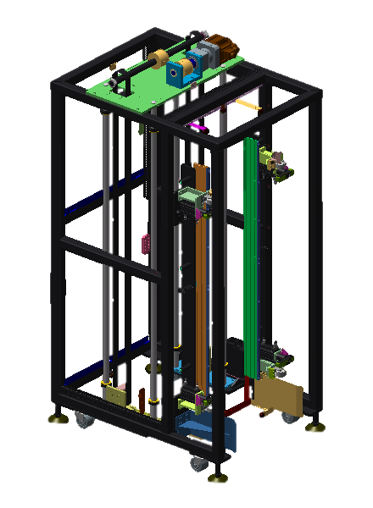
Elevator & Carrier

Slide 5
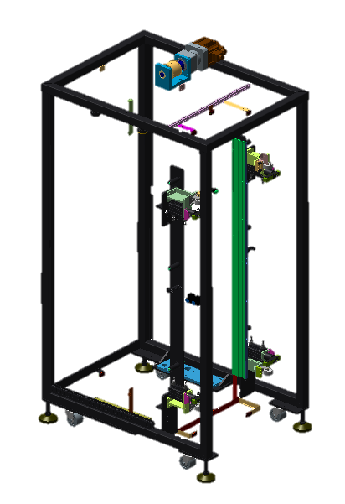
Elevator & Carrier
3
模組 | 編號 | 中文名稱 | 英文名稱 | 用途 | 備註
Elevator | 1 | Z 軸移動安全偵測-前 | Front BIB Position Detector | 偵測主機與板交換機之間是否有異物 | B接點
 | 2 | Z 軸移動安全偵測-後 | Back BIB Position Detector | 偵測板交換機與手推台車之間是否有異物 | B接點
 | 3 | Z 軸馬達 | Axis Z | 帶動 Transfer 上下移動
Carrier | 4 | 推車板定位偵測 | Carrier BIB Position Detector | 偵測手推台車內的板子是否超出軌道面(近板交換機) | B接點
 | 5 | 閘門板定位偵測 | Gate BIB Position Detector | 偵測閘門處是否有異物 | B接點
 | 6 | 推車夾持氣缸 | Clasper | 夾持手推台車 | 常態：夾持
 | 7 | 閘門氣缸 | Gate | 控制閘門開關，關閉閘門時可作為手推台車內板子推出位置的基準面 | 常態：關閉
UI | 8 | 推車狀態警示燈 |  | 無亮燈：手推台車未推至定位 有亮燈：手推台車有推至定位 閃燈：提示需更換手推台車
 | 9 | 閘門氣缸按鈕 |  | 開啟閘門按鈕
 | 10 | 推車夾持氣缸按鈕 |  | 夾持手推台車按鈕
1
2
4
5
8
6
7
9
10

Slide 6
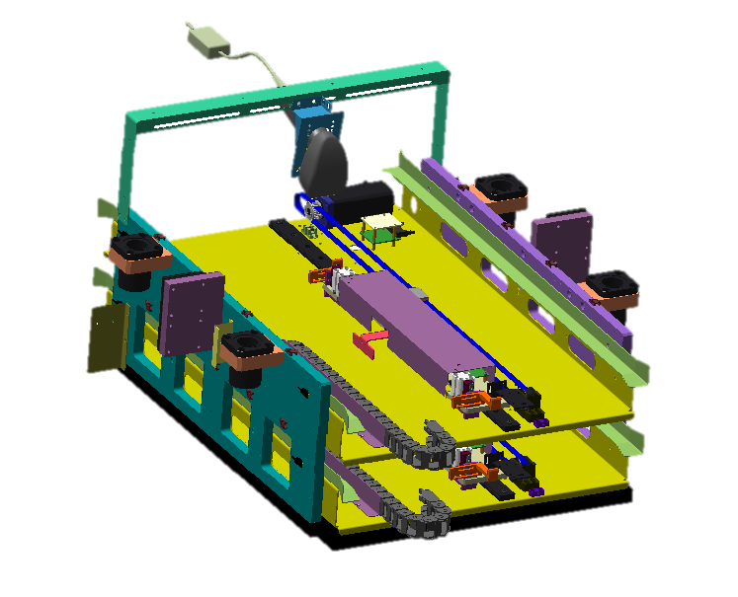
Stage

Slide 7
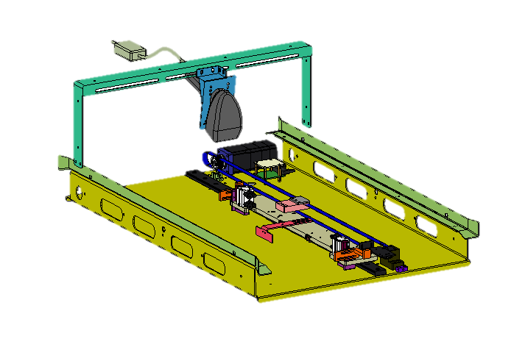
Top stage
編號 | 中文名稱 | 英文名稱 | 用途 | 備註
1 | 前軌道板偵測 | Front Track BIB Detector | 偵測軌道上有無板 (靠近手堆台車端) | B接點
2 | 後軌道板偵測 | Back Track BIB Detector | 偵測軌道上有無板 (靠近主機端) | B接點
3 | 推車板偵測 | Carrier BIB Detector | 勾板前偵測手推台車內有無板
4 | 勾爪板偵測 | Hook BIB Detector | 勾板時偵測勾爪上有無板
5 | 讀碼器 | Barcode Reader | 讀取板子上的條碼(板號) | 採通訊型(RS-232)
6 | 前勾爪汽缸 | Front Hook | 勾取板子(靠近手推台車端) | 常態在下
7 | 後勾爪汽缸 | Back Hook | 勾取板子(靠近主機端) | 常態在下
8 | 勾板馬達 | Axis Y | 移動勾爪
5
8
2
1
7
6
4
3

Slide 8
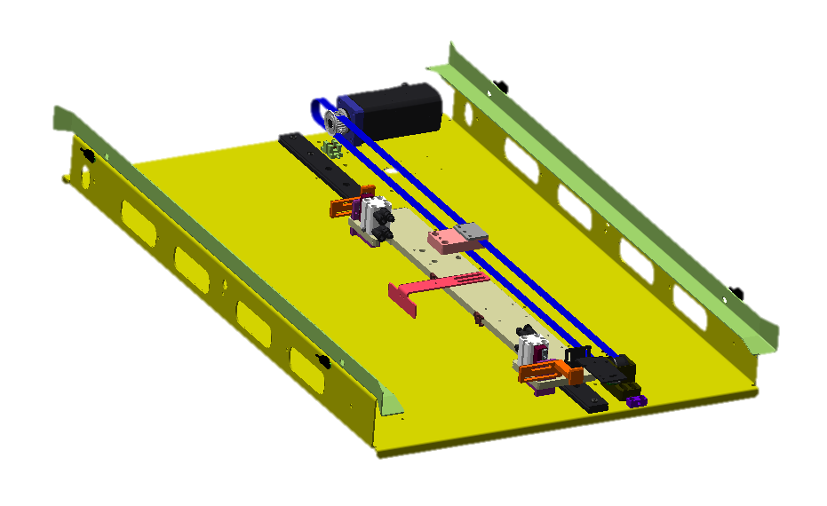
Down stage
編號 | 中文名稱 | 英文名稱 | 用途 | 備註
1 | 前軌道板偵測 | Front Track BIB Detector | 偵測軌道上有無板 (靠近手堆台車端) | B接點
2 | 後軌道板偵測 | Back Track BIB Detector | 偵測軌道上有無板 (靠近主機端) | B接點
3 | 勾爪板偵測 | Hook BIB Detector | 勾板時偵測勾爪上有無板
4 | 前勾爪汽缸 | Front Hook | 勾取板子(靠近手推台車端) | 常態在下
5 | 後勾爪汽缸 | Back Hook | 勾取板子(靠近主機端) | 常態在下
6 | 勾板馬達 | Axis Y | 移動勾爪
6
2
1
5
4
3

Slide 9
SOFTWARE

Slide 10
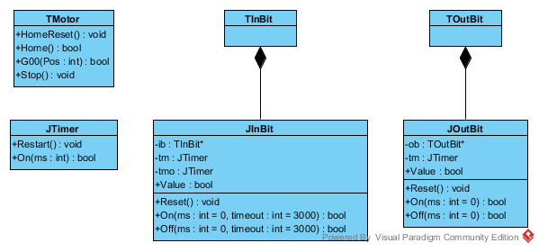
Component – level 1
JTimer
JInBit
JOutBit
TMotor

Slide 11
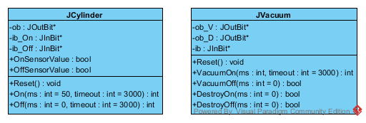
Component – level 2
JCylinder
JVacuum

Slide 12
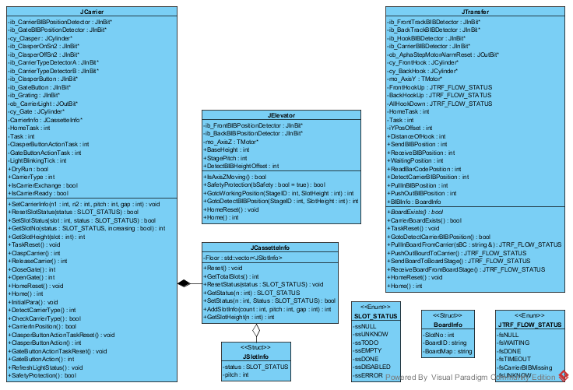
Component – level 3
Carrier
  Cassette Info
Elevator (Z)
Transfer (Y)
  Top Stage
  Down Stage

Slide 13
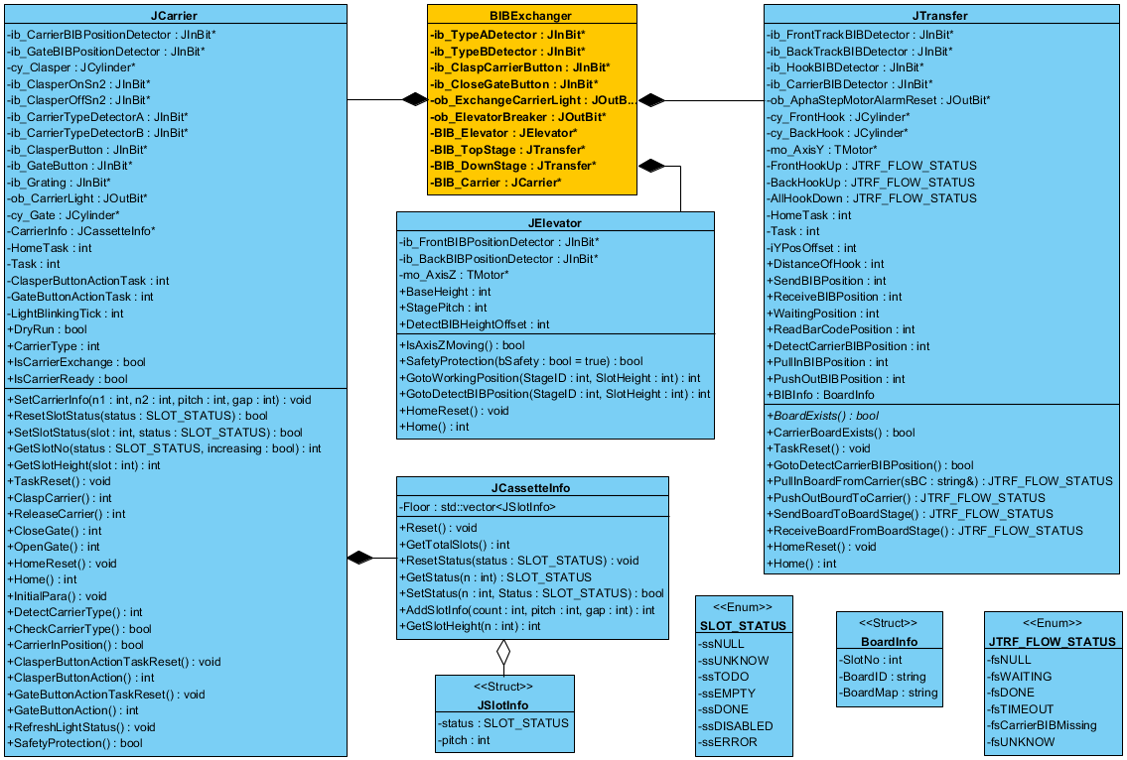
BIB Exchanger module

Slide 14
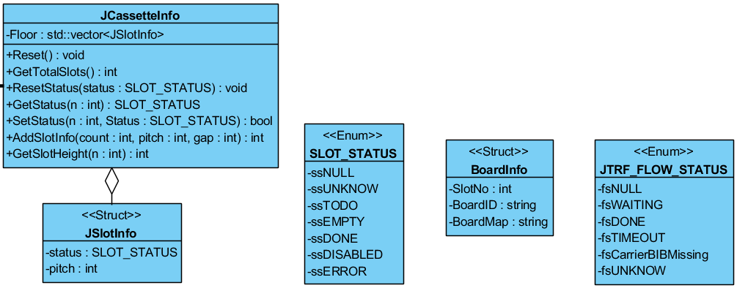
JCassetteInfo Class Diagram

Slide 15
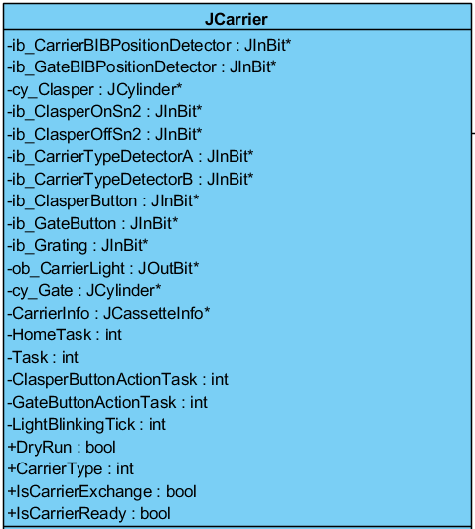
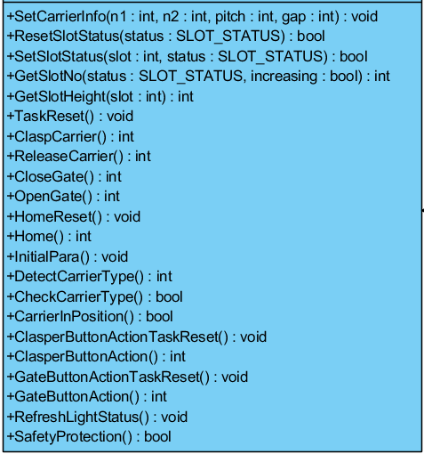
JCarrier Class Diagram

Slide 16
JCarrier Description
bool DryRun：讀取或設定空跑模式。
int CarrierType：讀取或設定推車樣式。
bool IsCarrierExchange：讀取或設定是否更換推車。
bool IsCarrierReady：讀取或設定是否推車Ready。
int DetectCarrierType()：偵測推車樣式。(Detect by sensor)
  回傳值 0 : 推車樣式偵測 Sensor A OFF, B OFF
bool CheckCarrierType()：檢查推車樣式是否正確。
void SetCarrierInfo(n1, n2, pitch, gap)
  設定推車資訊, n1 : 第一層(最下層)層數, n2 : 第二層層數, pitch : 層與層間距, gap : 第一層與第二層間距(不包含 pitch).
bool ResetSlotStatus(status)
  重置推車所有 slot 狀態為 status, 成功回傳 true, 失敗回傳 false.
bool SetSlotStatus(slot, status)
  設定推車指定 slot 狀態為 status , 成功回傳 true, 失敗回傳 false.
int GetSlotNo(status, increasing)
  搜尋推車各 slot 符合 status 狀態的層數, increasing 設定為 true 則由下而上搜尋, 設定為 false 則由上而下搜尋, 搜尋到則回傳該樓層值(0 : 代表第一層, 1 : 代表第二層, … 以此類推), 搜尋失敗則回傳 -1.
int GetSlotHeight(slot)
  計算指定 slot 樓層的高度.
void TaskReset()：重置 Task.
int ClaspCarrier()：夾持推車 (呼叫此函式前，記得先呼叫 TaskReset() 函式)
  回傳值：1 : 完成, 0 : 執行中, -1 : 推車樣式錯誤，與設定不符, -2 : 夾持氣缸動作逾時。
int ReleaseCarrier()：釋放推車 (呼叫此函式前，記得先呼叫 TaskReset() 函式)
  回傳值：1 : 完成, 0 : 執行中, -1 :推車內板子未放至定位, -2 : 夾持氣缸動作逾時。
int CloseGate()：關閉閘門 (呼叫此函式前，記得先呼叫 TaskReset() 函式)
  回傳值：1 : 完成, 0 : 執行中, -1 :閘門處板子未至定位, -2 :閘門氣缸動作逾時。
int OpenGate()：開啟閘門 (呼叫此函式前，記得先呼叫 TaskReset() 函式)
  回傳值：1 : 完成, 0 : 執行中, -1 :閘門處板子未至定位, -2 :閘門氣缸動作逾時。

Slide 17
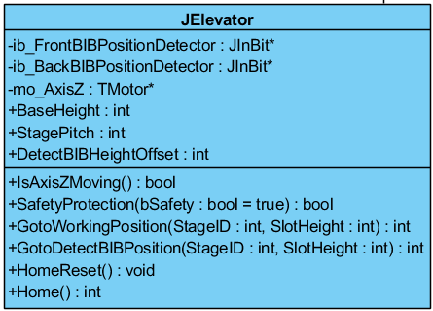
JElevator
int BaseHeight：上層平台對準推車第一層的高度
int StagePitch：上下層平台間距
int DetectBIBHeightOffset：偵測推車板子高度偏移量(以進出板高度為基準)
bool SafetyProtection()： Z 軸安全保護偵測(回傳值：true 代表安全，false 代表不安全)
int GotoWorkingPosition(StageID, SlotHeight)：移動至指定平台對準指定樓層之工作高度
  StageID : 上層平台為 0，下層平台為 1。
  SlotHeight : 推車工作樓層高度。
  回傳值 : 1 : 移動完成, 0 : 移動中..., -1 : 安全保護 - 板定位異常。
int GotoDetectBIBPosition(StageID, SlotHeight)：移動至指定平台對準指定樓層之推車板偵測高度
  參數與回傳值說明同上。

Slide 18
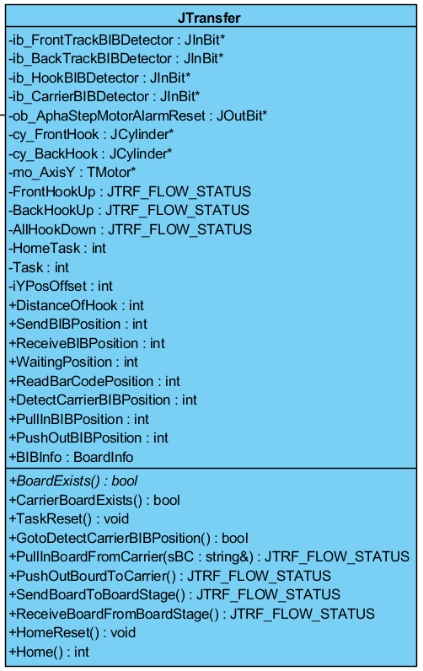
JTransfer Class Diagram

Slide 19
JTransfer Description
int DistanceOfHook：前後勾爪距離
int SendBIBPosition：主機端送板點
int ReceiveBIBPosition：主機端收板點
int WaitingPosition：安全等待點
int ReadBarcodePosition：讀板號位置
int DetectCarrierBIBPosition：推車有無板偵測點
int PullInBIBPosition：推車進板點
int PushOutBIBPosition：推車退板點
bool CarrierBoardExists()：判斷平台內有無板
bool GotoDetectCarrierBIBPosition()：判斷推車內有無板
void TaskReset()：重置 Task
JTRF_FLOW_STATUS GotoDetectCarrierBIBPosition(void)：移動到推車有無板偵測點 (呼叫此函式前，記得先呼叫 TaskReset() 函式)
JTRF_FLOW_STATUS PullInBoardFromCarrier(AnsiString &sBC)：從推車進板流程 (呼叫此函式前，記得先呼叫 TaskReset() 函式)
  參數 sBC：板號
JTRF_FLOW_STATUS PushOutBourdToCarrier(void)：退板至推車流程 (呼叫此函式前，記得先呼叫 TaskReset() 函式)
JTRF_FLOW_STATUS SendBoardToBoardStage(void)：送板至主機流程 (呼叫此函式前，記得先呼叫 TaskReset() 函式)
JTRF_FLOW_STATUS ReceiveBoardFromBoardStage(void)：從主機收板流程 (呼叫此函式前，記得先呼叫 TaskReset() 函式)

Slide 20
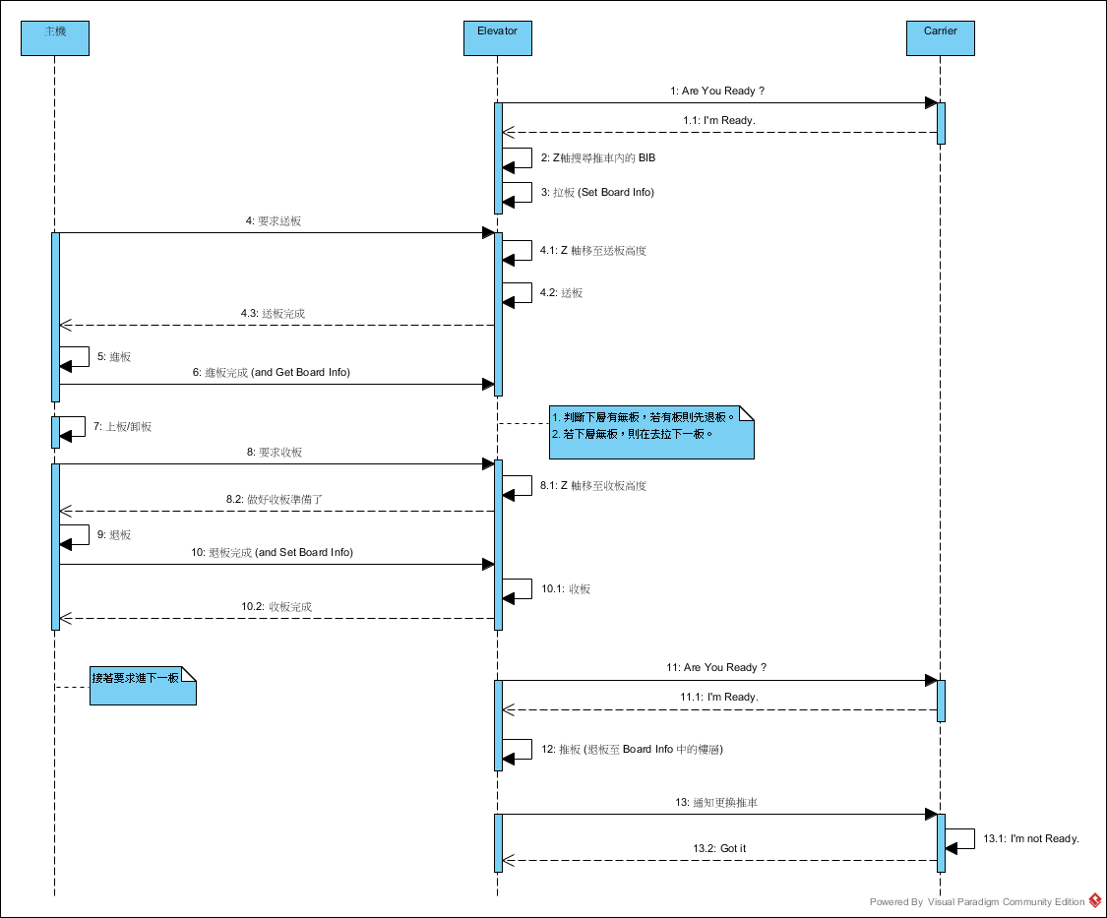
交握時序

Slide 21
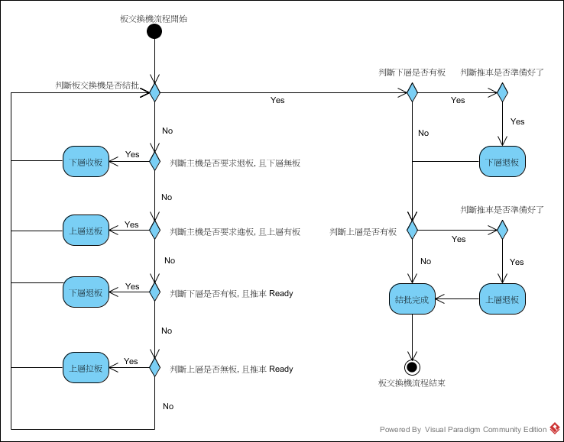
Elevator workflow

Slide 22
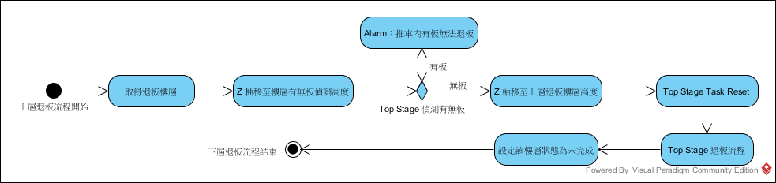
Elevator Subflow - 1
下層收板
上層送板
上層退板

Slide 23
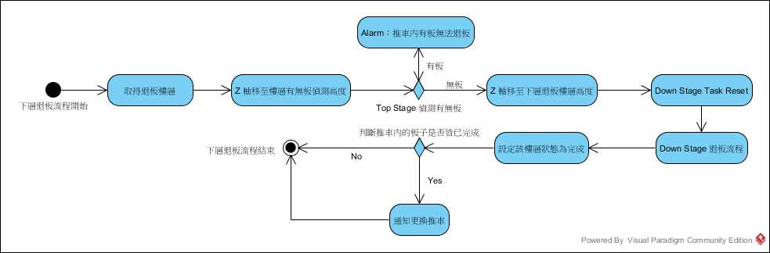
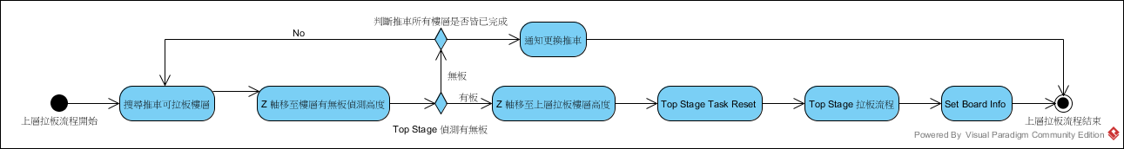
Elevator Subflow - 2
下層退版
上層拉版

Slide 24
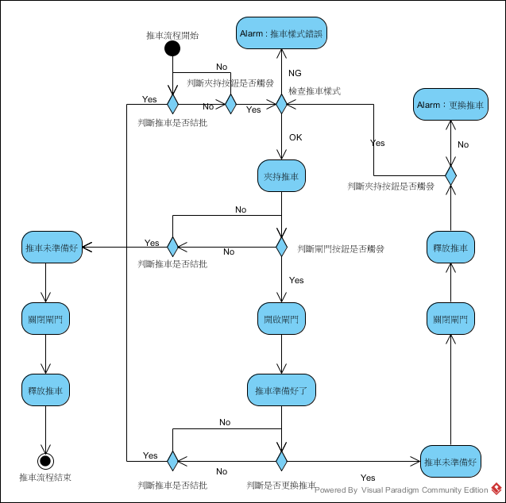
Carrier Workflow

Slide 25
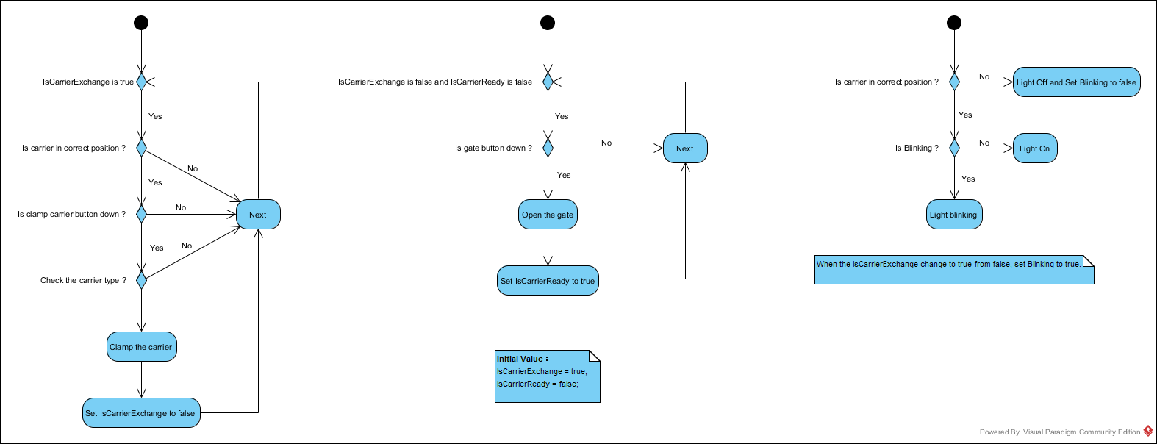
Carrier – Scan Button and Light

Slide 26
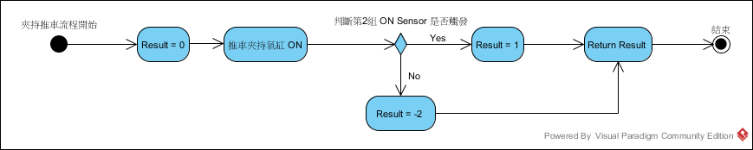
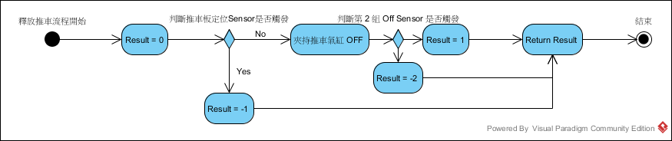
Carrier Subflow - 1
夾持推車
釋放推車

Slide 27
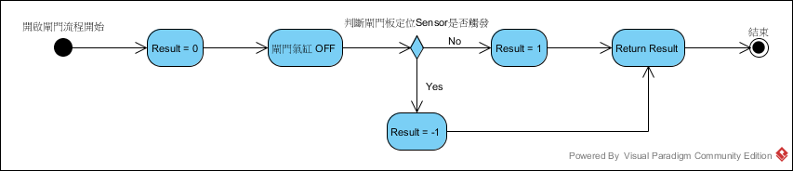
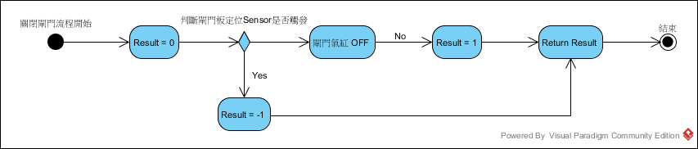
Carrier Subflow - 2
開啟閘門
關閉閘門

Slide 28
The End

